Slide 1




TRƯỜNG TIỂU HỌC QUẢNG TIÊN
CHÀO MỪNG QUÝ THẦY CÔ
VỀ DỰ GIỜ THĂM LỚP
Môn Tiếng Việt lớp 3
BÀI 17: NG ƯỠNG CỬA(T1,2)
Giáo viên:
Lớp: 3

Slide 2
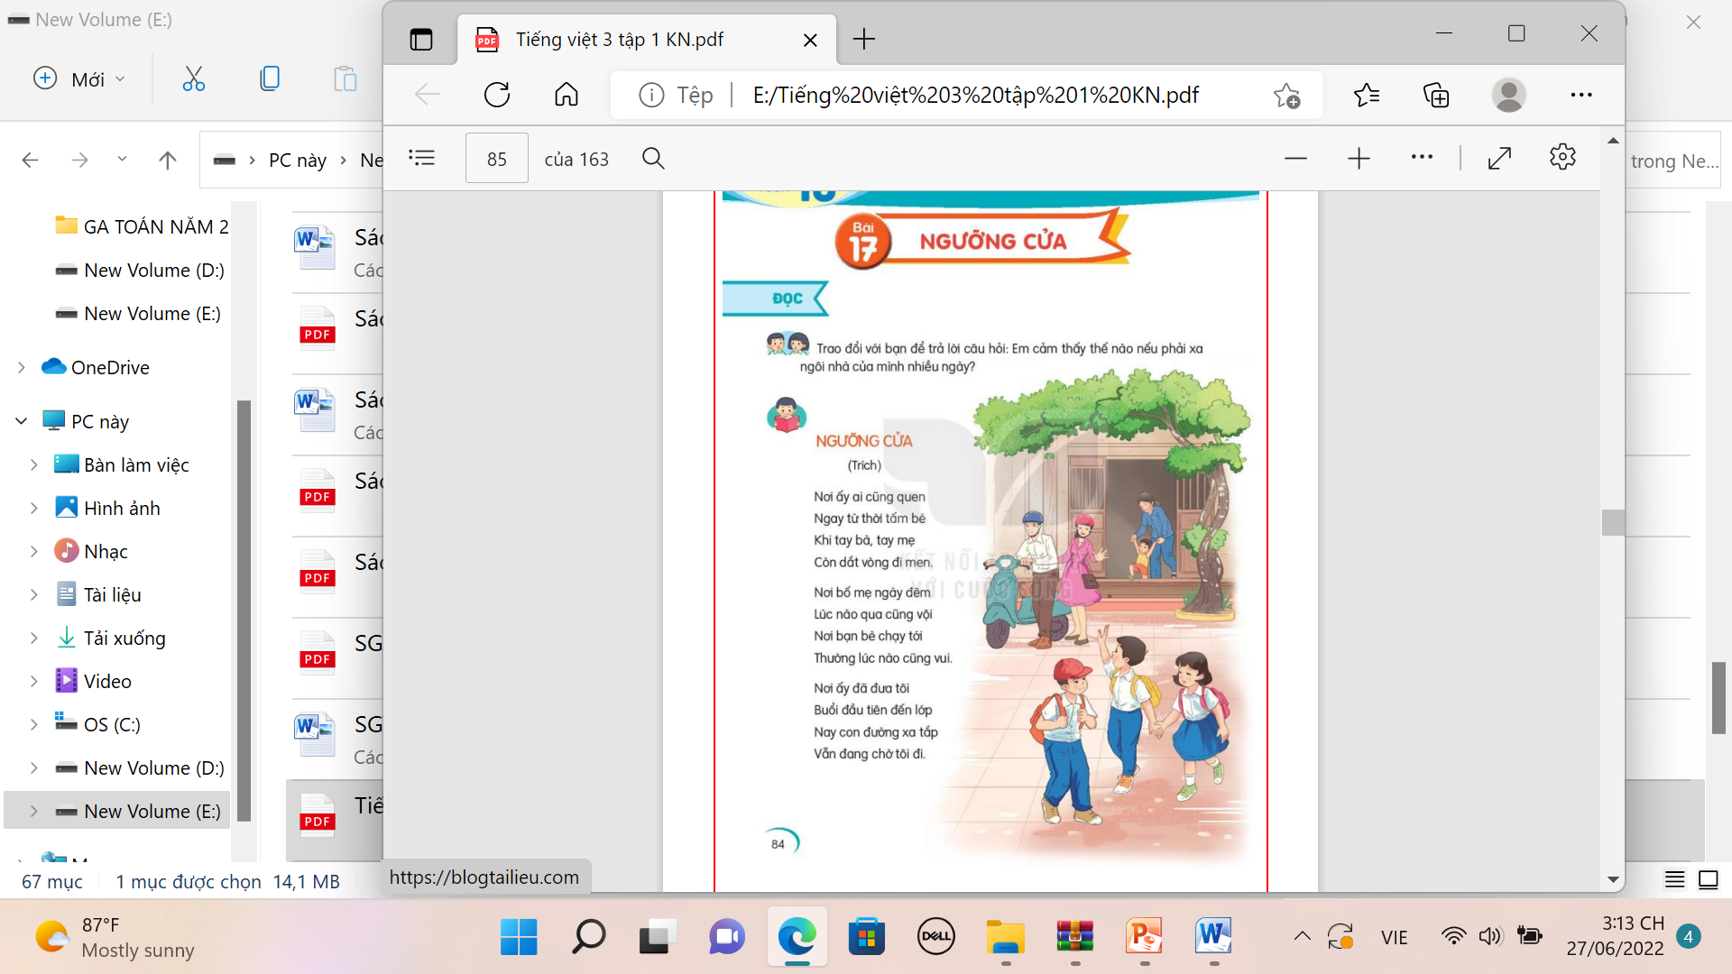

Slide 3
Thứ……ngày…..tháng…..năm…….
TIẾNG VIỆT
BÀI 17: NGƯỠNG CỬA
1. Hướng dẫn đọc.
Đọc diễn cảm, nhấn giọng ở những từ ngữ giàu sức gợi tả, gợi cảm. Đặc biệt là 2 khổ thơ cuối.
2. Chia đoạn.
+ Đoạn 1: Khổ thơ 1
+ Đoạn 2: Khổ thơ 2
+ Đoạn 3: Khổ thơ 3
+ Đoạn 4: Khổ thơ 4

Slide 4
Thứ……ngày…..tháng…..năm…….
TIẾNG VIỆT
BÀI 17: NGƯỠNG CỬA
3. Luyện đọc và tìm hiểu bài.
lớp,
đèn,
nơi,
khuya
đến,
Nơi ấy/ đã đưa tôi/
Buổi đầu tiên/ đến lớp/
Nay/ con đường xa tắp/
Vẫn đang chờ tôi đi.//
Giải nghĩa từ:
- Ngưỡng cửa
- Đi men

Slide 5
Thứ……ngày…..tháng…..năm…….
TIẾNG VIỆT
BÀI 17: NGƯỠNG CỬA
Luyện đọc
Tìm hiểu bài
nơi,
đến,
lớp,
đèn,
khuya.
Câu 1: “Nơi ấy” trong bài thơ chỉ cái gì?
“Nơi ấy” nói trong bài thơ là cái ngưỡng cửa – nơi gợi lên bao kỉ niệm của bạn nhỏ.
Nơi ấy/ đã đưa tôi/
Buổi đầu tiên/ đến lớp/
Nay/ con đường xa tắp/
Vẫn đang chờ tôi đi.//
Câu 2: : “ Nơi ấy” đã chứng kiến những điều gì trong cuộc sống của bạn nhỏ ?
“Nơi ấy” ngưỡng cửa đã chứng kiến bạn nhỏ cùng bạn bè tới cùng chơi thật là vui.

Slide 6
Thứ……ngày…..tháng…..năm…….
TIẾNG VIỆT
BÀI 17: NGƯỠNG CỬA
Luyện đọc
Tìm hiểu bài
nơi,
đến,
lớp,
đèn,
khuya.
Câu 3: Theo em hình ảnh”con đường xa tắp” muốn nói đến điều gì? Chọn câu trả lời hoặc nêu ý kiến khác của em.
Nơi ấy/ đã đưa tôi/
Buổi đầu tiên/ đến lớp/
Nay/ con đường xa tắp/
Vẫn đang chờ tôi đi.//
a) Hành trình học tập còn dài lâu.
b) Nhiều điều mới mẻ chờ đón em ở phía trước.
c) Đường đến tương lai còn xa.

Slide 7
Thứ……ngày…..tháng…..năm…….
TIẾNG VIỆT
BÀI 17: NGƯỠNG CỬA
Luyện đọc
Tìm hiểu bài
nơi,
đến,
lớp,
đèn,
khuya.
Câu 4: Ngưỡng cửa đã nhắc bạn nhỏ nhớ tới những ai, giúp bạn nhỏ cảm nhận điều gì về những người đó?
Nơi ấy/ đã đưa tôi/
Buổi đầu tiên/ đến lớp/
Nay/ con đường xa tắp/
Vẫn đang chờ tôi đi.//
Ngưỡng cửa nhắc bạn nhỏ nhớ đến sự chăm chút của bà, của mẹ từ thuở tập cho mình đi men, nhắc nhở đến nỗi vất vả tất bật của bố, của mẹ mỗi ngày đi làm, nhắc nhở sự đi làm cặm cụi của mẹ tới tận canh khuya.

Slide 8

Thứ……ngày…..tháng…..năm…….
TIẾNG VIỆT
BÀI 17: NGƯỠNG CỬA
Luyện đọc
Tìm hiểu bài
nơi,
đến,
lớp,
đèn,
khuya.
NỘI DUNG
Nơi ấy/ đã đưa tôi/
Buổi đầu tiên/ đến lớp/
Nay/ con đường xa tắp/
Vẫn đang chờ tôi đi.//
Bài thơ thể hiện những kỉ niệm của bạn nhỏ gắn bó với ngưỡng cửa, với những người thân yêu từ thuở ấu thơ đến khi khôn lớn.

Slide 9
Thứ……ngày…..tháng…..năm…….
TIẾNG VIỆT
BÀI 17: NGƯỠNG CỬA
Học thuộc lòng bài thơ.
Nơi ấy ai cũng quen Nơi ấy đã đưa tôi
Ngay từ thời tấm bé Buổi đầu tiên đến lớp
Khi tay bà, tay mẹ Nay con đương xa tắp
Còn dắt vòng đi men Vẫn đang chờ tôi đi
Nơi bố mẹ ngày đêm Nơi ấy ngôi sao khuya
Lúc nào qua cũng vội Soi vào trong giấc ngủ
Nơi bạn bè chạy tới Ngọn đèn khuya bóng mẹ
Thường lúc nào cũng vui. Sáng một vầng trên sân.
Vũ Quần Phương

Slide 10
Thứ……ngày…..tháng…..năm…….
TIẾNG VIỆT
BÀI 17: NGƯỠNG CỬA
Học thuộc lòng bài thơ.
Nơi ấy ai cũng quen Nơi ấy đã đưa tôi
Còn dắt vòng đi men Vẫn đang chờ tôi đi
Nơi bố mẹ ngày đêm Nơi ấy ngôi sao khuya
Thường lúc nào cũng vui. Sáng một vầng trên sân.
Vũ Quần Phương

Slide 11
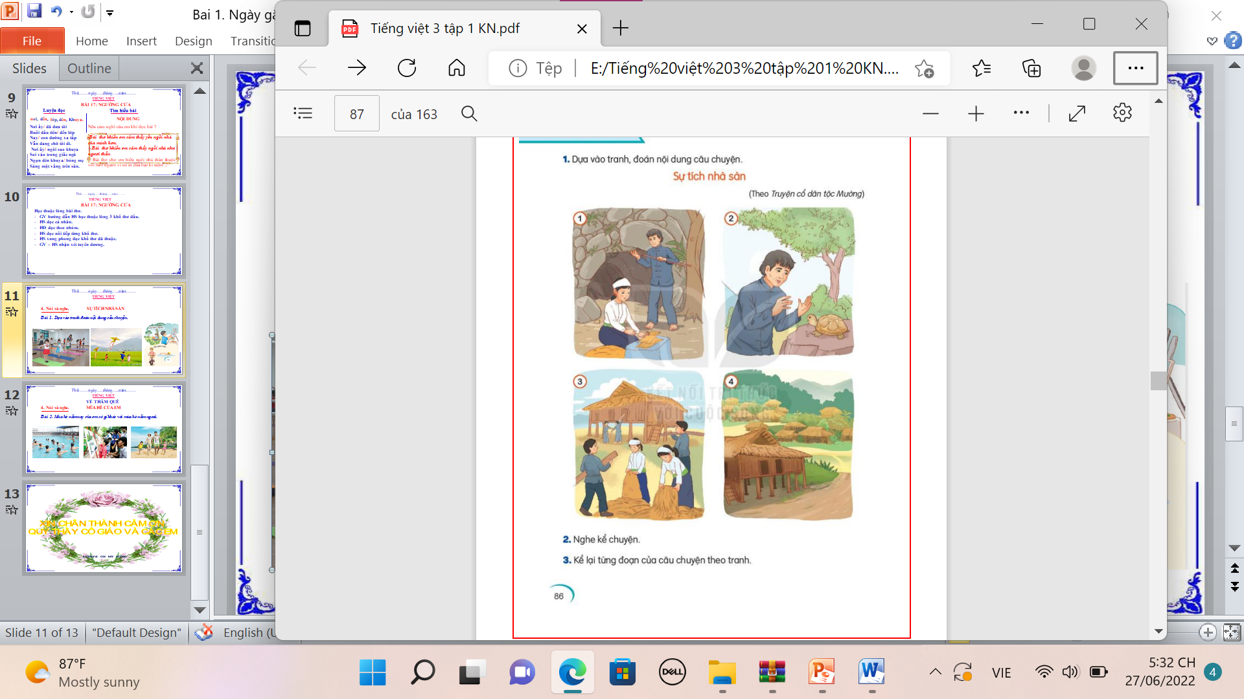
Thứ……ngày…..tháng…..năm…….
TIẾNG VIỆT
BÀI 17: NGƯỠNG CỬA
4. Nói và nghe. SỰ TÍCH NHÀ SÀN
Bài 1. Dựa vào tranh đoán nội dung câu chuyện.

Slide 12
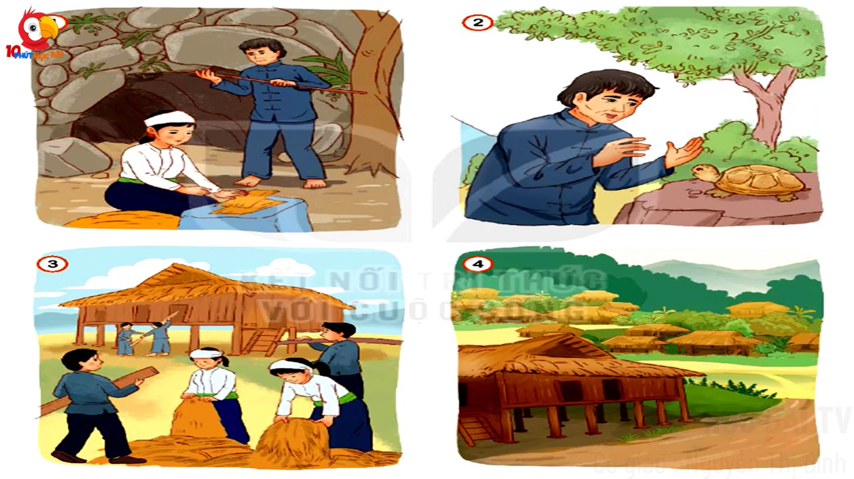
Thứ……ngày…..tháng…..năm…….
TIẾNG VIỆT
4. Nói và nghe. SỰ TÍCH NHÀ SÀN
Bài 2. Nghe kể chuyện.

Slide 13
Thứ……ngày…..tháng…..năm…….
TIẾNG VIỆT
4. Nói và nghe. SỰ TÍCH NHÀ SÀN
Bài 3 . Kể chuyện theo tranh.

Slide 14

XIN CHÂN THÀNH CẢM ƠN
QUÝ THẦY CÔ GIÁO VÀ CÁC EM
Notes:
14

